Slide 1
Metodologie ISK Základy statistického zpracování dat
Ladislava Suchá, 28. dubna 2011
Notes:
1

Slide 2
Programy na statistické zpracování dat

Slide 3
Aplikace na online dotazování, které zvládají nějkteré základní i složitější statistické operace

Slide 4
Fáze vyhodnocování dat
Kódování
Třídění prvního stupně
(Úpravy znaků)
Třídění druhého stupně

Slide 5
Kódování
Jednotlivým variantám znaku jsou přiřazovány symboly (čísla) podle kódovacího čísla
Kódování často probíhá přímo v terénu nebo ho provádí aplikace
Zápis do matice dat:
Jednotlivé případy = řádky
Jednotlivé proměnné = sloupce

Slide 6
Druhy proměnných
Nominální
Známe hodnoty, ale můžeme o nich říci pouze to, že jsou různé
Nelze provádět aritmetické operace
Přiřazení znaku je symbolické
Pořadové
Můžeme určit pořadí (vzdělání, spokojenost)
Znaky = míra pořadovosti
Kardinální (intervalové, spojité)
Můžeme říci, o kolik je jedna hodnota vyšší než druhá (měsíční příjem, počet dětí v domácnosti atd.)
Přiřazení znaku = reálné číslo

Slide 7
Otázka v dotazníku a její zpracování
2. Považujete obor Informační studia a knihovnictví za perspektivní?
velmi perspektivní 1
spíše perspektivní 2
spíše neperspektivní 3
zcela neperspektivní 4
nevím, nemohu odpovědět -1
neodpověděl/a -2
Hodnoty proměnné
Zapisujeme jako „value labels“
Chybějící hodnoty (missing values)

Slide 8
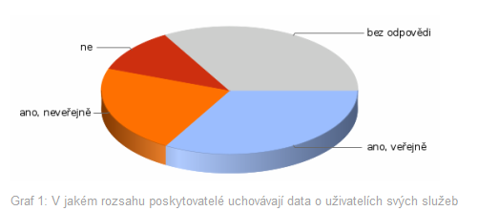
Ukázka – zahrnutí missing values (chyba)

Slide 9
Q1_prinos
Studium na KISK hodnotím jako:
1 velmi přínosné
2 spíše přínosné
3 spíše nepřínosné
4 zcela nepřínosné
-1 nevím / nemohu odpovědět
-2 Neodpověděl/a
Q8_1 Povinné (A) kurzy mají logickou časovou posloupnost.
Q8_2 Obsahy jednotlivých povinných (A) kurzů se nepřekrývají.
Q8_3 Jsem spokojen/a s tematickou šíří nabídky povinně volitelných (B) kurzů.
Q8_4 Jsem spokojen/a s počtem nabízených povinně volitelných (B) kurzů.
Případy (cases)

Slide 10
Definování proměnných
Druh proměnné
Zápis baterie otázek

Slide 11
Třídění prvního stupně
Sleduje se četnost výskytu jednotlivého znaku
Kolik je v souboru mužů a žen
Kolik je v souboru lidí, kteří chodí do knihovny atd…
Sledujeme základní statistické míry znaků

Slide 12
Třídění prvního stupně
Absolutní četnosti
Absolutní číslo – kolik případů má danou vlastnost
Součet absolutních četností u všech hodnot (včetně missing values) = celkový počet respondentů
(V souboru je 71 žen.)
Relativní četnosti
Jaký podíl (v procentech z výběrového souboru) představují případy s jednotlivou vlastností
(V souboru je 34 % osob se středoškolským vzděláním.)
Kumulativní relativní četnosti
(V souboru je 52 % osob s alespoň středoškolským vzděláním.)

Slide 13
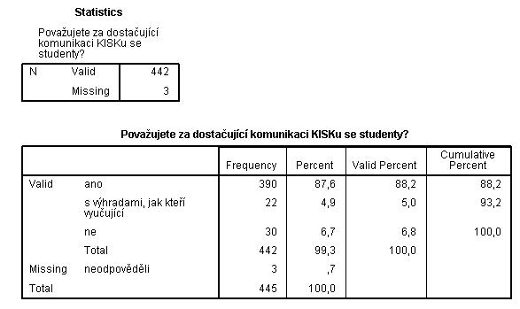
Rozložení hodnot proměnných
Relativní četnosti bez „missing values“
„Missing“ do grafů nezařazujeme
(počítáme jen s těmi, kteří odpověděli)

Slide 14
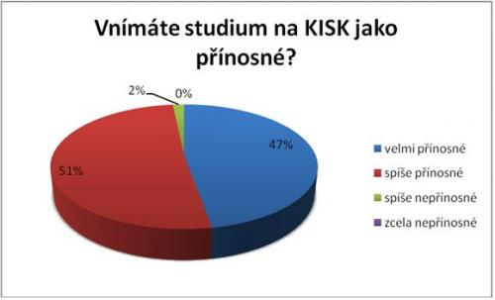
Zobrazování výsledků
Koláčové, sloupcové grafy

Slide 15
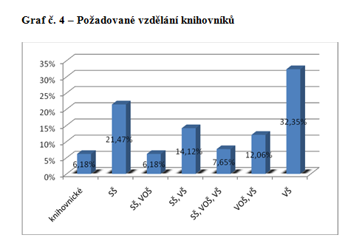
Zobrazování výsledků
Koláčové, sloupcové grafy

Slide 16
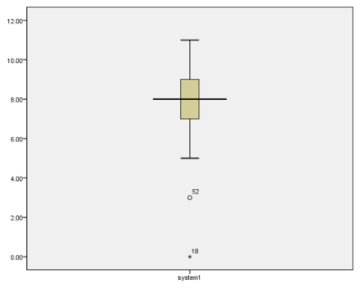
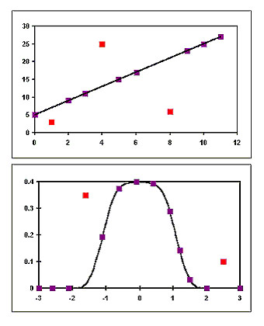
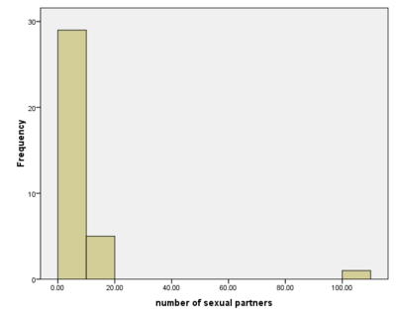
Deskriptvní statistika a čištění dat
První krok při každém zpracování dat
„GIGO“ (Garbage in, garbage out)
Outliers (extrémní hodnoty)
Podíváme se na nejvyšší a nejnižší hodnoty
(SPSS najde automaticky)
Zdroje obrázků: Psychwiki, www.ibm.com

Slide 17
Charakteristiky rozložení proměnné: modus, medián, průměr
MODUS
U nominálních proměnných
Nejčastěji obsazená kategorie/hodnota proměnné
MEDIÁN
U nominálních a ordinálních (pořadových) proměnných
Nejméně 50 % hodnot je menších nebo rovno mediánu a nejméně 50 % hodnot je větších nebo rovných mediánu
Není ovlivněn extrémními hodnotami
Pokud má soubor sudý počet prvků, dvě varianty (rozdílný výklad):
za medián označuje aritmetický průměr hodnot na místech n/2 a n/2+1
Medián nelze určit

Slide 18
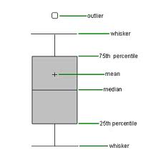
Charakteristiky rozložení proměnné: modus, medián, průměr
Medián = kvantil
Kvartil
Decil
Percentil

Slide 19
Charakteristiky rozložení proměnné: modus, medián, průměr
ARITMETICKÝ PRŮMĚR
Citlivý na extrémní hodnoty
Aplikovatelná jen u kardinálních znaků
Často udává hodnotu, která se v souboru vůbec nevyskytuje
(průměrný Čech navštíví knihovnu 1,12krát za rok)
Kardinální znaky – nemá cenu vytvářet frekvenční tabulku nebo klasické grafy – využívá se histogram

Slide 20
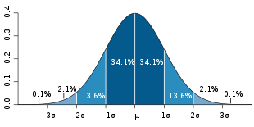
Normální rozložení
Normální rozložení: modus = medián = průměr
Asymetrie rozložení = šikmost

Slide 21
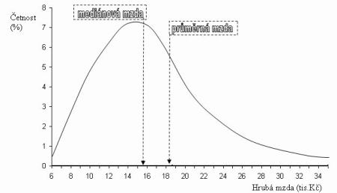
Ukázka šikmého rozložení

Slide 22
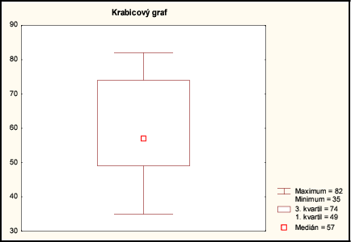
Ukázka šikmého rozložení

Slide 23
Rozložení u kardinálních dat
Rozpětí: rozdíl mezi nejmenší a nejvyšší hodnotou
Rozptyl: vypovídá o rozložení hodnot kolem aritmetického průměru
(průměrná čtvercová chyba (ve čtvercích jednotek původní proměnné) – součet druhých mocnin odchylek všech jednotlivých hodnot od průměru dělený rozsahem souboru
Směrodatná odchylka:
Druhá odmocnina rozptylu
ukazuje homogenitu/variabilitu souboru
čím menší SO je, tím více můžeme věřit aritmetickému průměru

Slide 24
Průměr a standardní odchylka

Slide 25
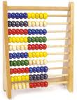
Transformace dat a proměnných
Kategorizace spojitých proměnných (CATEGORIZE) → vytvoření intervalů
Otázka: Proč je důležité rekategorizovat proměnné?
Slučování kategorií (spíše spokojen – velice spokojen = spokojen)
Otázka: Kdy je vhodné slučovat proměnné?
Otázka: Lze slučovat i nominální proměnné?
COUNT – vytváří novou proměnnou (pro sady otázek – kolik z nabízených možností respondent zvolil)

Slide 26
Připomeňme si…
Hypotéza proměnné otázky v dotazníku
Hypotéza: Lidé s vyšším vzděláním navštěvují knihovny častěji, než lidé s nižším vzděláním.
Proměnné: vzdělání, frekvence návštěv knihovny
Otázky:
Jaké je Vaše nejvyšší ukončené vzdělání?
Jak často navštěvujete knihovnu?

Slide 27
Třídění druhého stupně
Porovnání rozložení znaku v podsouborech populace (dle jiného znaku)
Hypotézy nás vedou v tom, jaké vlastnosti a jejich souvislosti sledovat
Kdy to má smysl:
Jedná-li se o reprezentativní výběrový soubor (ideálně náhodný výběr)
Jde-li o nezávislý výběr

Slide 28
Jak statistika vypovídá o základním souboru?
Hlavní roli hraje směrodatná odchylka / výběrová chyba:
S 95% jistotou (5% riziko chyby) můžeme tvrdit, že:
průměr základního souboru (parametr)
=
průměr výběrového souboru (statistika)
± 2 směrodatné chyby
S 99% jistotou (1% riziko chyby) můžeme tvrdit, že:
průměr základního souboru (parametr)
=
průměr výběrového souboru (statistika)
± 3 směrodatné chyby

Slide 29
Statistické testování hypotéz
Testování nulové hypotézy o neexistenci vztahu mezi proměnnými
Hypotéza zamítnuta → testování alternativní hypotézy
Příklad nulové hypotézy:
Rozložení četností hodnot proměnné (vlastností jednotky), např. příjmu, věku, míry anomie, spokojenosti v životě (atd.) ve výběrovém souboru odpovídá rozložení proměnné v populaci.
Mezi vzděláním a výší příjmu není žádný vztah.

Slide 30
Testy pro statistické testování nulových hypotéz
T-test o shodě dvou průměrů (parametrický test)
Man-Whitney test (neparametrický test)
Zlaté pravidlo pro induktivní statistiku:
vysoká hodnota testu signifikance (tj. α > 0,05) → držíme nulovou hypotézu
nízká hodnota testu signifikance (tj. α ≤ 0,05) → zamítáme nulovou hypotézu

Slide 31
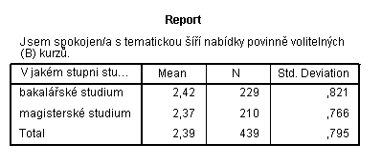
Porovnávání průměrů
Směrodatná odchylka u normálního rozložení:
68 % případů < 1 směrodatná odchylka
95 % případů < 2 směrodatné odchylky
99 % případů < 3 směrodatné odchylky

Slide 32
Tabulky rozložení

Slide 33
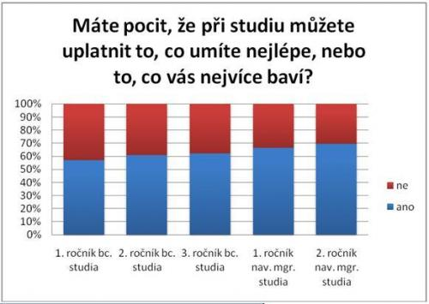
Grafy

